Slide 1
Байланыштуу кеп
5-класс
Мугалим: Рыскелдиева А.З.
5-класс
Мугалим: Рыскелдиева А.З.

Slide 2
Берилген сүйлөмдөр кептин кайсы түрүнө мисал боло алат?
Түн. Айыл ичинде бактардын шуудураганы угулуп, акырын соккон сыдырым жел согуп, караңгылык каптап кээде иттин үргөндөрү гана угулуп турду.
А) сүрөттөө Б) ой жугүртүү в) баяндоо

Slide 3
Берилген сүйлөмдөр кептин кайсы түрүнө мисал боло алат?
Түн. Айыл ичинде бактардын шуудураганы угулуп, акырын соккон сыдырым жел согуп, караңгылык каптап кээде иттин үргөндөрү гана угулуп турду.
А) сүрөттөө Б) ой жүгүртүү в) баяндоо

Slide 4
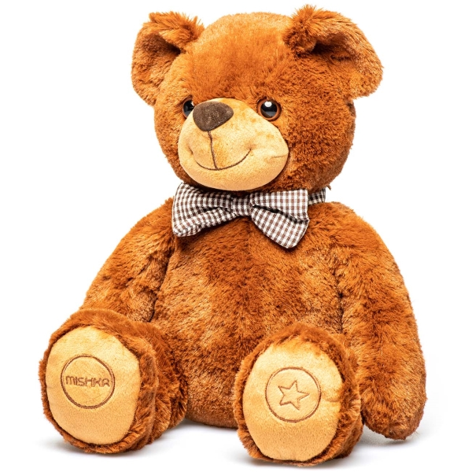
Берилген сүйлөмдөр кептин кайсы түрүнө мисал боло алат?
Аркы бөлмөдөн Азизанын чоң энеси «Кызым, жат, кеч кирди, эртең сабакка барасың!» – деп үн катты. Акырында уйкусу келип, төшөгүнө апасы алып берген мамалагын кучактап таттуу уйкуга кетти.
А) сүрөттөө Б) ой жугүртүү
в) баяндоо

Slide 5
Берилген сүйлөмдөр кептин кайсы түрүнө мисал боло алат?
Аркы бөлмөдөн Азизанын чоң энеси «Кызым, жат, кеч кирди, эртең сабакка барасың!» – деп үн катты. Акырында уйкусу келип, төшөгүнө апасы алып берген мамалагын кучактап таттуу уйкуга кетти.
А) сүрөттөө Б) ой жүгүртүү
В) баяндоо

Slide 6
Берилген сүйлөмдөр кептин кайсы түрүнө мисал боло алат?
Жүрөгү алып учуп, уйку качып, мына эртең апам келет аны мен кыса-кыса кучактап, бетинен аймап өпкүм келет, кулагына «апа мен сизди ушунчалык сагындым, ушуну сиз сезесизби» – деп апасына сөз даярдап отурду.
А) сүрөттөө Б) ой жүгүртүү в) баяндоо

Slide 7
Берилген сүйлөмдөр кептин кайсы түрүнө мисал боло алат?
Жүрөгү алып учуп, уйку качып, мына эртең апам келет аны мен кыса-кыса кучактап, бетинен аймап өпкүм келет, кулагына «апа мен сизди ушунчалык сагындым, ушуну сиз сезесизби» – деп апасына сөз даярдап отурду.
А) сүрөттөө Б) ой жүгүртүү в) баяндоо

Slide 8
Сүрөт боюнча сүрөттөөгө мисал түз.

Slide 9
Сүрөт боюнча «Кантип өнүктүрөм?» деген чакан текстти баяндап бер.

